Slide 1







TẬP LÀM VĂN

Slide 2
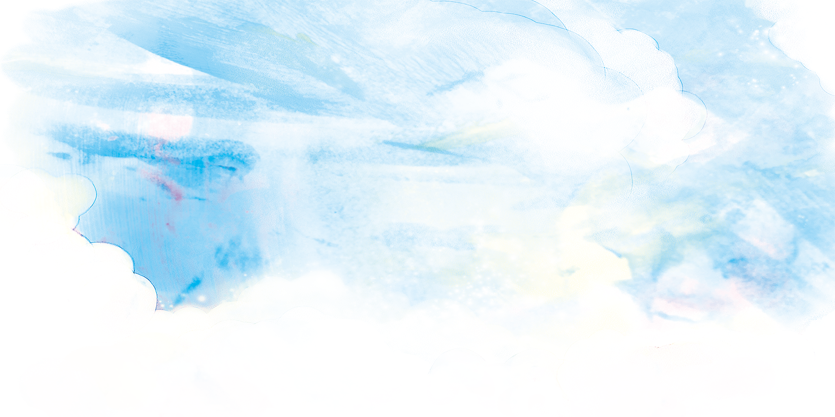

KHỞI ĐỘNG

Slide 3

Nêu dàn ý bài văn tả người đã lập trong tiết học trước.
此处添加标题

Slide 4
TẬP LÀM VĂN
Luyện tập tả người (Tả ngoại hình)

Slide 5




YÊU CẦU CẦN ĐẠT
Học sinh viết được một đoạn văn tả ngoại hình của một người em thường gặp dựa vào dàn ý và kết quả quan sát đã có
Viết văn hay hơn, giàu hình ảnh và cảm xúc hơn.

Slide 6
ĐỀ BÀI
Dựa theo dàn ý mà em đã lập trong bài trước, hãy viết một đoạn văn tả ngoại hình của một người mà em thường gặp.

Slide 7


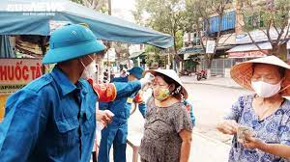
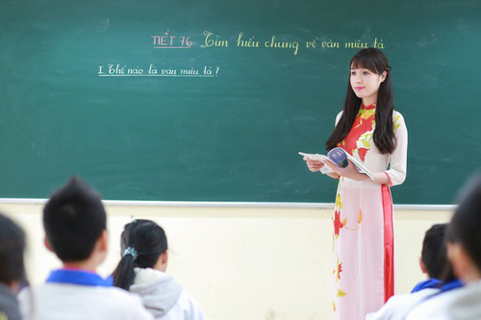

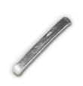
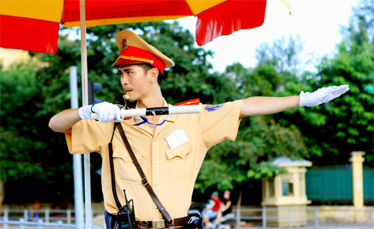

ĐỀ BÀI

Slide 8



KHÁM PHÁ.

Slide 9



a) Xác định yêu cầu của đề bài:
Lựa chọn đặc điểm tiêu biểu về ngoại hình của người định tả:
Viết câu mở đoạn.
- Khuôn mặt | - Vóc người
- Mái tóc | - Dáng đi
- Đôi mắt | …

Slide 10
b) Lựa chọn các chi tiết để tả được những đặc điểm tiêu biểu về ngoại hình của người định tả
Mẫu: - Màu sắc, độ dày, độ dài,… của mái tóc. - Màu sắc, đường nét, cái nhìn, … của đôi mắt. …
c) Chuyển kết quả quan sát, lựa chọn của em thành những từ ngữ và câu văn cụ thể. Chú ý sử dụng các tính từ, các từ ngữ gợi tả, hình ảnh so sánh.

Slide 11






THỰC HÀNH

Slide 12




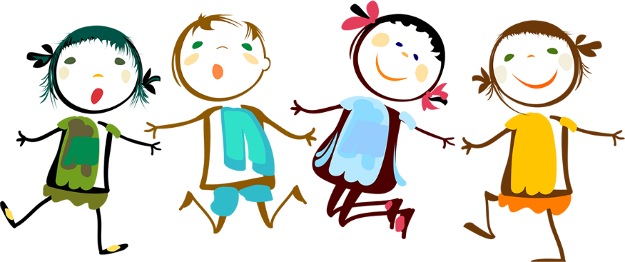
d) Sau khi viết xong đoạn văn cần kiểm tra lại:
Đoạn văn đã có câu mở đoạn chưa?
Cách viết đã nêu đủ, đúng và sinh động những đặc điểm tiêu biểu về ngoại hình của người em chọn tả chưa? Đã thể hiện được tình cảm của em với người đó chưa?
Cách sắp xếp các câu văn trong đoạn đã hợp lí chưa.

Slide 13




Học sinh tự viết bài

Slide 14
Bài tham khảo (tả mẹ)
Mẹ là người gắn bó với em nhất trong gia đình. Năm nay mẹ đã ngoài bốn mươi tuổi. Mẹ em có dáng người cao cao. Khuôn mặt mẹ hình trái xoan, trông thật hiền dịu. Đôi môi mẹ đỏ mọng mặc dù không thoa son, cái miệng lúc nào cũng cười. Nụ cười ấy đã làm cho em thêm gần gũi mẹ. Hai hàng lông mày của mẹ cong cong, che đôi mắt tròn đen, luôn nhìn chúng em đầy yêu thương. Nghe bà ngoại nói, ngày xưa, mái tóc mẹ đẹp lắm nhưng bây giờ tóc mẹ lại hơi bạc màu vì năm tháng. Em thương mẹ vô cùng. Nước da mẹ hơi rám nắng vì mẹ phải dãi dầu sương gió bán hàng ngoài chợ để kiếm tiền nuôi em ăn học. Đôi bàn tay mẹ gầy gầy, vất vả làm việc để nuôi nấng, chăm sóc chùng em. Em yêu mẹ biết bao nhiêu.

Slide 15
Bài tham khảo (tả bố)
Người gắn bó với em nhất có lẽ là bố. Bố em năm nay đã bốn mươi lăm tuổi. Dáng người bố cao nhưng hơi gầy. Những dấu vết của thời gian đã in hằn trên khuôn mặt của bố. Khuôn mặt vuông chữ điền, mái tóc cắt ngắn đã điểm vài sợi bạc. Làn da ngăm đen vì những tháng ngày vất vả làm việc. Vầng trán cao và rộng. Đôi mắt của bố sáng như những vì sao trên bầu trời đêm vậy. Nhưng em thích nhất là đôi bàn tay to lớn, chai sần nhưng tràn đầy ấm áp. Đôi bàn tay đã dắt bế em khi còn thơ bé. Đôi bàn tay đã dắt em đến trường trong ngày đầu đi học. Bố đang là bác sĩ của một bệnh viện trong thành phố. Công việc hàng ngày của bố rất bận rộn. Mọi người thường bảo em có những nét rất giống bố. Đối với em, bố vô cùng tuyệt vời. Em rất yêu thương và hy vọng sẽ luôn khỏe mạnh để luôn bên cạnh mẹ và chúng em.

Slide 16
Bài tham khảo (tả cô giáo)
Những ngày đến trường, em thường gặp cô Phượng - cô giáo đã dạy em vào năm học lớp Hai. Cô đã ngoài ba mươi nhưng vẫn còn rất trẻ. Với vóc người nhỏ nhắn, làn da trắng hồng, cô mặc những chiếc áo dài sẫm màu trông thật đẹp. Hợp với khuôn mặt tròn của cô là mái tóc uốn cong, buông ngang lưng. Nét mặt cô thường tươi vui khi chúng em học tốt. Những lúc ấy, đôi mắt màu hạt dẻ của cô ánh lên những tia sáng ấm áp và dịu hiền khó tả. Khi cô mỉm cười, những chiếc răng trắng nõn lộ ra bên trong đôi môi đỏ hồng. Nụ cười của cô giống như ánh nắng ấm áp, đem lại thật nhiều yêu thương cho chúng em. Bàn tay cô mềm mại, luôn kiên nhẫn uốn nắn từng nét chữ cho chúng em. Tất cả những nét đẹp ở cô đã in sâu vào đôi mắt ngây thơ và tinh nghịch của chúng em.

Slide 17
Đọc đoạn văn, nhận xét.

Slide 18




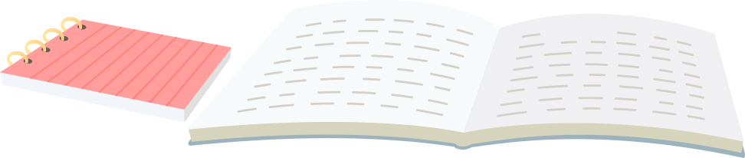
VẬN DỤNG
Ôn tập:
Hoàn thành đoạn văn
Đọc đoạn văn cho người thân nghe
Chuẩn bị bài:
Làm biên bản cuộc họp

Slide 19
THANK YOU

